Slide 1
센프란시스코 평화조약
21704779 여동혁

Slide 2
COnTENT
센프란시스코 평화 조약에 대해
센프란시스코 평화조약 역사
센프란시스코 평화조약 주장(한,일)
센프란시스코 평화조약 결과

Slide 3
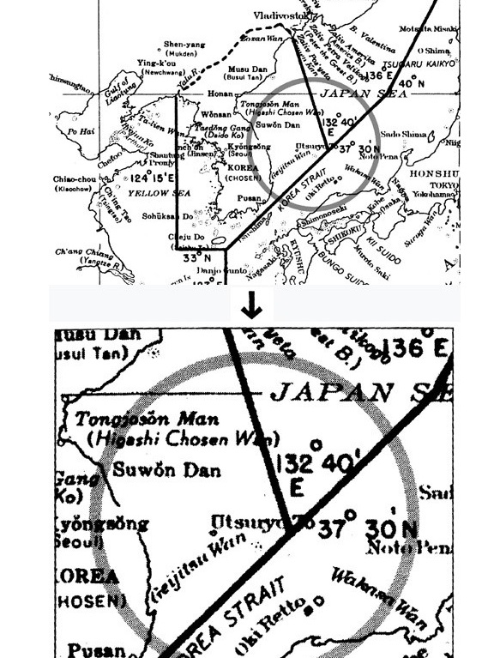
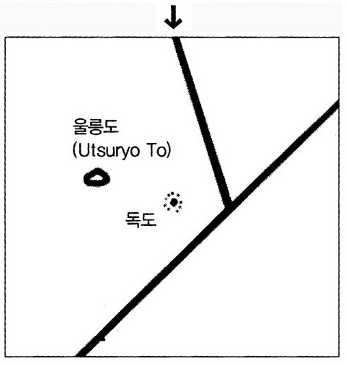
센프란시스코 평화조약에 대해
-센프란시스코 평화조약이란?
제2차 세계대전을 종식시키기 위해 일본과 연합국 48개국이 맺은 평화조약이다. 1951년 9월8일 미국 샌프란시스코에서 조인되었고 1952년 4월 28일 발효됐다. 이 조약은 한반도의 독립을 승인하고 대만과 사할린 남부 등에 대한 일본의 모든 권리와 청구권을 포기한다는 내용이다.
전문(前文), 제1장 평화상태의 회복(제1조), 제2장 영역(제2∼4조), 제3장 안전(제5∼6조), 제4장 정치 및 경제(제7∼13조), 제5장 청구권 및 재산(제14∼21조), 제6장 분쟁의 해결(제22조), 제7장 최종 조항(제23∼27조)으로 되어 있다.

Slide 4
센프란시스코 평화 조약의 역사
-센프란시스코 평화 조약 역사순서
512년 우산국복속
1454년 “세종실록”, “지리지”
1625년 다케시마(竹島,울릉도) 도해(棹海) 면허
1693년 안용복(安龍福) 일본 납치 1694년 울릉도 시토제도 시행 결정 1695년 일본 돗토리번 답변
1696년 1월, 다케시마(울릉도) 도해금지령 1696년 5월 안용복(安龍福) 일본 도해 1770년 “동해문헌비고” , “여지고” 1870년 일 외무성 “조선국교제시말내탐서” 1877년 “태정관(太政官)지령” 1900년 칙령(勅令) 제41호 반포
1905년 시마네현고시 제40호 1906년 3월 울도군수 심흥택 보고서 ,5월 의정부 참정대신 지령 제3호
1946년 1월 29일, 연합국 최고사령관 각서 (SCAPIN) 제677호
6월 22일 , 연합국최고사령관 각서(SCAPIN) 제 1033호
1951년 센프란시스코 강화조약 체결

Slide 5
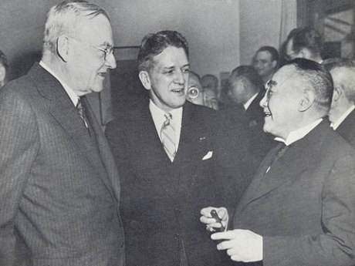
센프란시스코 평화조약 주장
한국입장 : 이들 섬이 최외곽에 위치한 섬이라고 일본인들이 주장하고 있으나 제주도 남방에 마라도도 표기하지 않았으므로 터무니없는 주장이다.
일본입장: 한국에서는 대일강화조약에 지령 제677호에 의한 독도의 분리와 모순되는 규정이 없는 이상 강화조약 체결 당시의 현실이 그대로 확정된다는 주장이 있는데, 위의 조항에 비추어 볼 때 명백한 오류고 오히려 독도가 분리되지 않았기 때문에 독도는 일본 영토로 잔류하는 것이다.

Slide 6
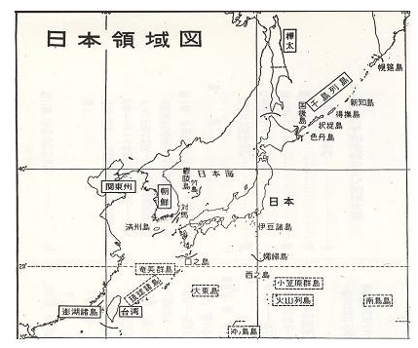
센프란시스코 평화조약 결과
한국은 일본의 전승국에 대한 전쟁배상을 위한 샌프란시스코 강화조약에 참가하지 못함으로써 전시 ‘손해 및 고통’에 대한 배상청구권을 향유할 수 없게 됐다.
한편 일본은 샌프란시스코 평화조약에 독도가 한국 땅이라는 명문 규정이 없다는 이유를 독도에 대한 일본 영유권 주장의 근거로 내세우고 있다.

Slide 7
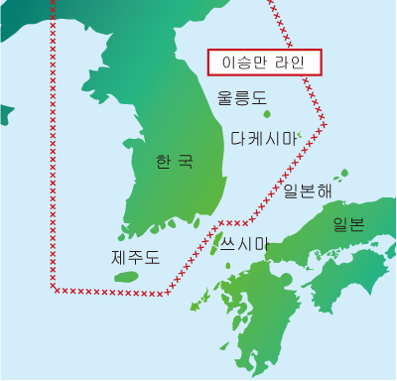
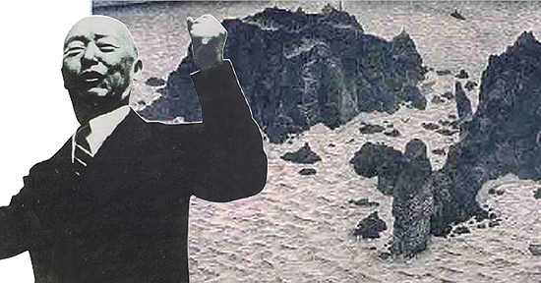
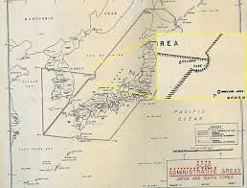
이승만 라인
1952년 (쇼와 27) 1월 18일

Slide 8
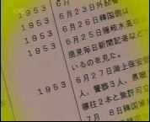
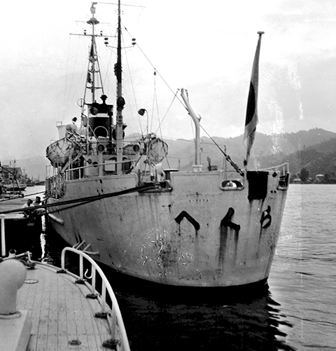
한국의 다케시마 불법 점거
1953년 (쇼와28) 한국으로부터 순시선 총격
일본 해상보안청 순시선 1953년

Slide 9
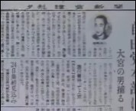
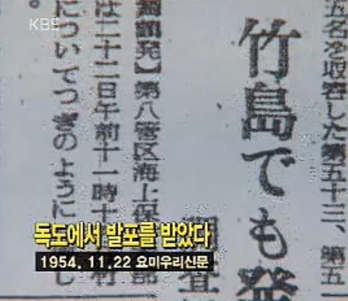
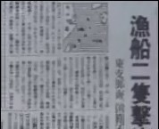
한국의 다케시마 불법 점거

Slide 10
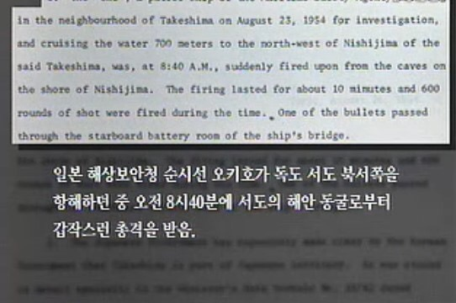
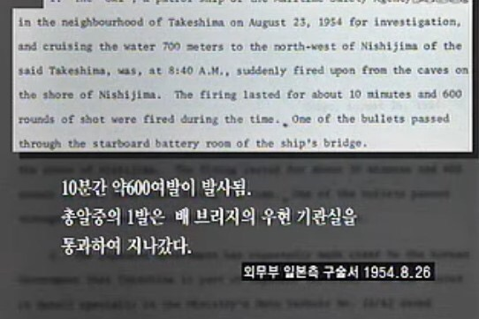
한국의 다케시마 불법 점거

Slide 11
本の第三興洋丸が韓国側に拿捕された当時の映像
일본의 셋째 興洋丸 이 한국 측에 나포 된 당시의 영상 (3분 13초)
http://www.nicovideo.jp/watch/sm17787542

Slide 12
출처
https://m.blog.naver.com/PostView.nhn?blogId=hyung9624&logNo=221182357157&proxyReferer=https%3A%2F%2Fwww.google.co.kr%2F

Slide 13
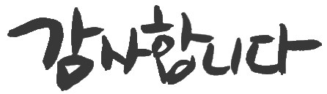

Slide 14
한국의 국제사법재판소 회부 거부
21701976
일본어일본학과
정진우

Slide 15
목차
국제사법재판소란?
일본측의 제안
국제사법재판소와 한국측 반응

Slide 16
국제사법재판소(ICJ)란?
국가들간의 분쟁을 취급하기 위한 기구
1946년 네덜란드 헤이그에서 시작
한국은 1991년9월17일 가입
국제사법재판소의 판결은 구속력을 가짐

Slide 17
일본측의 제안
1954년 9월 독도 영유권에 관한 분쟁을 국제사법재판소(ICJ)에 회부할 것을 한국에 제안
1954년 10월 한국의 일본측 제안 거부
일본측의 계속된 제안에도 불구하고 한국측의 거부

Slide 18
국제사법재판소회부의 한국측 반응
독도는 명백한 한국영토이기 때문에 분쟁지역이 아님
현재 국제사법재판소의 재판관 중에 한명이 일본인

